Slide 1
空间辐射探测
张云龙
2024/09/18

Slide 2
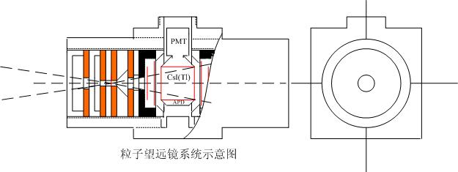
热中子探测器
快中子探测器
带电粒子、伽马探测器
Si，500um
Gd，20um
Si，500um
Si1F，100um
Si2F，500um
CsI(Tl)反符合探测器, 5 mm
GAGG晶体，10 mm
芪晶体，10 mm
LaBr晶体，30 mm
Si，500um
Gd，20um
Si，500um
Si2R，500um
Si2R，100um
反符合探测器
上下各有2片半导体探测器（500um厚的Si），其中相邻的两片中间有20um的Ga用来与热中子作用，Si探测器探测核作用后的射线。其中上面两片Si探测器用来探测从上而下的热中子，下面两片Si探测器探测从下而上的热中子。GAGG晶体作为“吸收体”对上下Si探测器做“隔离”，同时GAGG晶体也会进行读出以进一步对中子进行探测。
芪晶体用来进行快中子探测，周围有CsI（Tl）晶体用以对带电粒子进行反符合。这里伽马可能会对快中子造成污染，可以用波形采样技术进行鉴别。
△E-E粒子望远镜，可以测量从上面来的带电粒子，其中，△E探测器采用两片Si探测器，E探测器采用LaBr晶体，可以进行带电粒子和光子鉴别，。

Slide 3
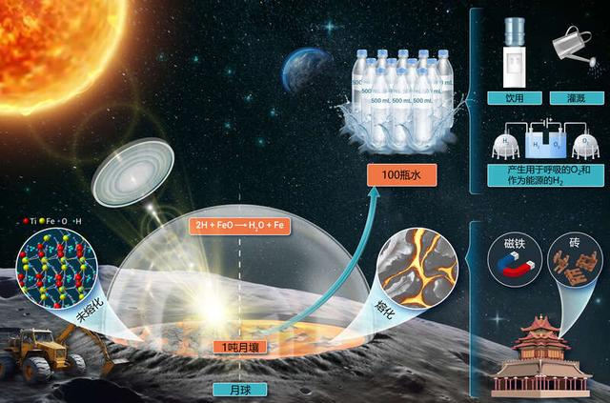
月球上找水

Slide 4
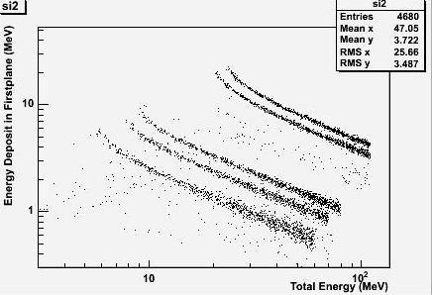
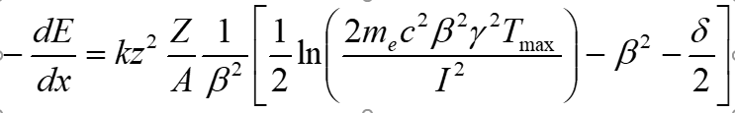
带电粒子
原理
E
ΔE₁
He4
ΔE₂
H3
H2
He3
H1
不同速度（动能）的粒子在单位介质厚度沉积的能量不同，动能大的粒子能量沉积小；
同样能量的不同电荷态的粒子在单位介质厚度沉积的能量不同。～Z²的关系
E‘
E＝E’＋ΔE

Slide 5
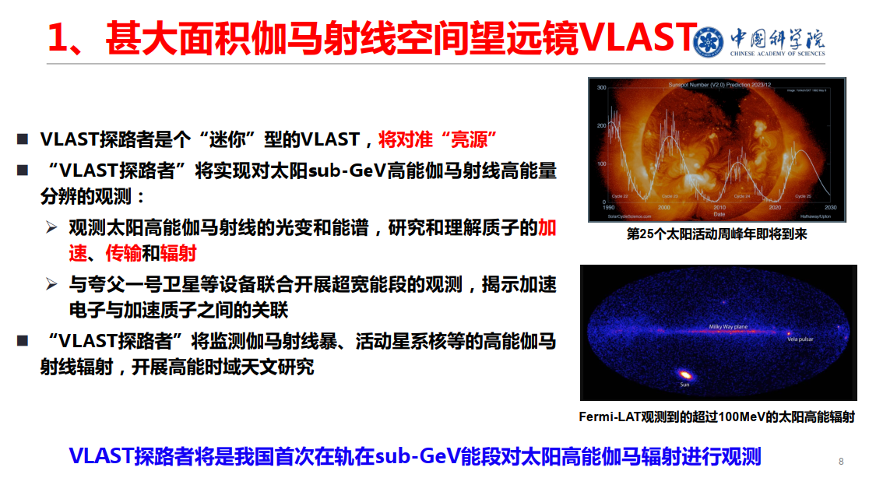

Slide 6
